Slide 1
מערכת שידורים לאומית

Slide 2
פרק א' - יסודות התקשורת
יחידות המידע ובסיסי ספירה
שם המורה: מיכאל מרקוביץ

Slide 3
מה נלמד היום
מהן יחידות המידע הדיגיטליות
יחידות המידע הדיגיטליות בשימוש תקשורת הנתונים
בסיסי הספירה השונים
כיצד ניתן להמיר בין בסיסי ספירה שונים

Slide 4
יחידות המידע הדיגיטליות

Slide 5


יחידות המידע הדיגיטליות
1
0
1
1
1
0
1
0
1
0
1
1
1
0
1
0

Slide 6

סיבית = ביט - bit
0
1

Slide 7
בית = בייט - Byte
0
1
0
1
0
1
0
1
8 ביטים
1 בייט
אוקטטה

Slide 8
מתרגלים בפאקט טרייסר
KiloByte - > 1,000
MegaByte -> 1,000,000
GigaByte -> 1,000,000,000
TeraByte -> 1,000,000,000,000

Slide 9
יחידות נוספות
Giga-Byte
GB
ג'יגה-בית
bit
b
סיבית
Byte
B
בית
*1000
*1000
*1000
Kilo-Byte
KB
קילו-בית
Mega-Byte
KB
מגה-בית
Tera-Byte
TB
טרה-בית
*1000
*8

Slide 10
דוגמאות ליחידות
קובץ מסמך וורד = 150 KB = 150 אלף בייטים (150,000)
שיר = 5 MB = 5 מיליון בייטים (5,000,000)
קובץ תמונה = 8 MB = 8 מיליון בייטים (8,000,000)
דיסק קשיח = 2 TB = 2 טריליון בייטים (2,000,000,000,000)
PB, EB, ZB, YB, BB…

Slide 11
הערה על שיטות חישוב
בינארי
עשרוני
1 KB
1,024 Bytes
1,000 Bytes

Slide 12
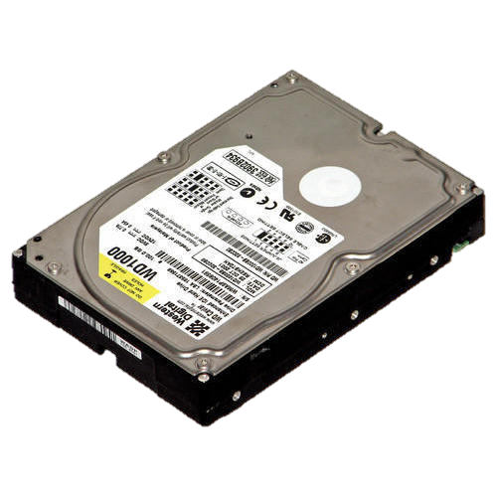

הערה על שיטות חישוב - המשך
1 TeraByte!!!
931 GB…

Slide 13
רוחב פס – מהירות נתונים

Slide 14
מהירויות ברשת
10 Mb/s
100 Mb/s
1,000 Mb/s – 1 Gb/s
10 Gb/s
100 Gb/s
ביטים לשניה
b/s

Slide 15
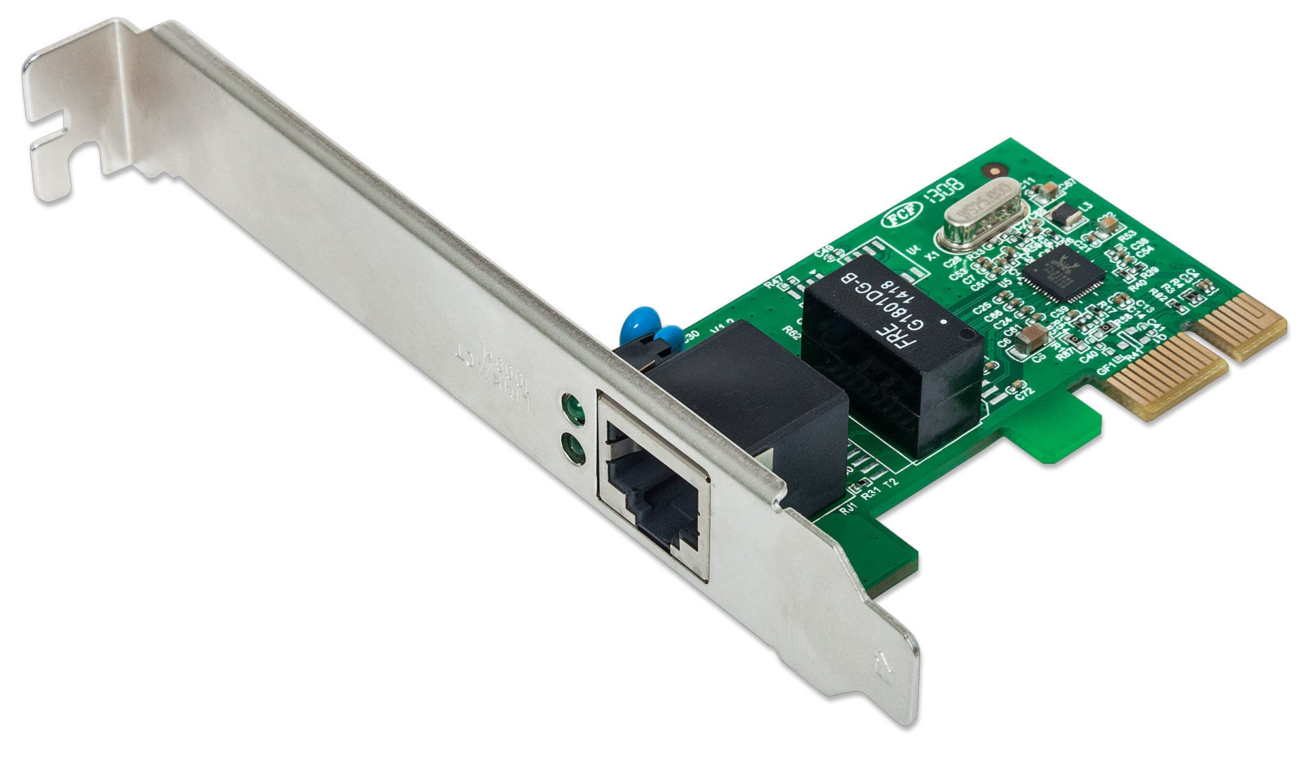
מהירויות ברשת - המשך
1 Gb/s
בייטים - Bytes
ביטים - bits

Slide 16
הערה על מהירויות גלישה באינטרנט
100 מגה
100 מגה בייט לשניה ?
100 Mb/s
(100/8)
12.5 MB/s

Slide 17
בסיסי ספירה

Slide 18
בסיסי ספירה שונים
על 2 – ספירה בינארית
על 16 – הקסה-דצימלית
עשרונית - דצימלית

Slide 19
מעבר בין בסיסי ספירה (המרה)

Slide 20
מעבר בין בינארי לעשרוני
1 | 2 | 4 | 8 | 16 | 32 | 64 | 128

Slide 21
מעבר בין עשרוני לבינארי
1 | 2 | 4 | 8 | 16 | 32 | 64 | 128

Slide 22
מעבר בין בינארי להקסה-דצימלי
1 | 2 | 4 | 8 | 16 | 32 | 64 | 128

Slide 23
מעבר בין להקסה-דצימלי לבינארי
1 | 2 | 4 | 8 | 16 | 32 | 64 | 128

Slide 24
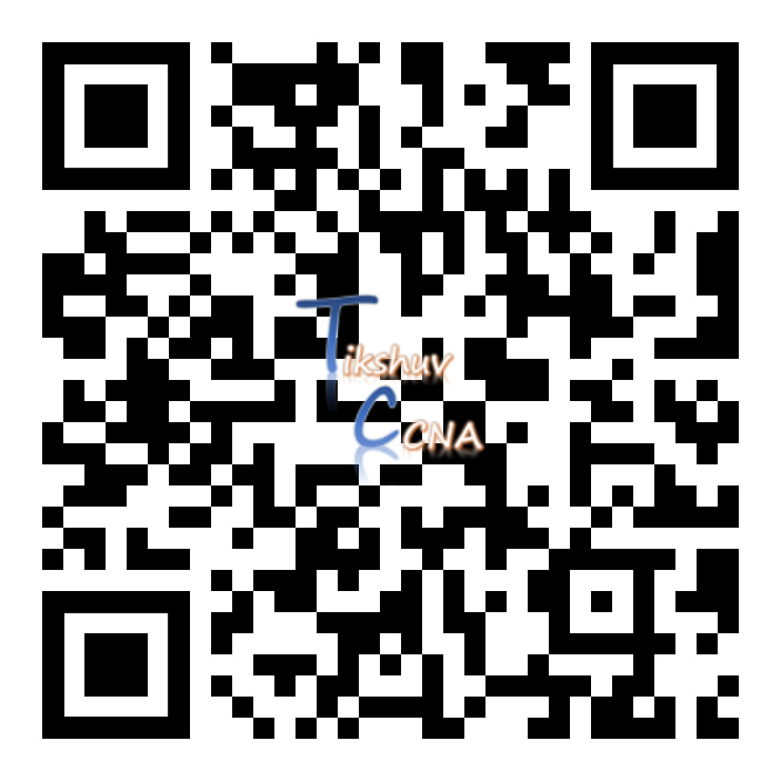
מבדק
ענו על השאלות הבאות לבדיקת ההבנה:
https://bit.ly/hertz-tikshuv2

Slide 25
מיד חוזרים ומתרגלים...

Slide 26
פותרים ביחד
https://bit.ly/hertz-tikshuv1

Slide 27

שימוש ביצירות מוגנות בזכויות יוצרים ואיתור בעלי זכויות
השימוש ביצירות במהלך שידור זה נעשה לפי סעיף 27א לחוק זכות יוצרים, תשס"ח-2007. אם הינך בעל הזכויות באחת היצירות, באפשרותך לבקש מאיתנו לחדול מהשימוש ביצירה, זאת באמצעות פנייה לדוא"ל rights@education.gov.il

